Slide 1
Phase 2 语法和段落

Slide 2
快/就要…..了
 | 我们可以说 | 也可以说
11:50 AM | 快要吃午饭了 | 就要上课了
12：00 PM | 吃午饭 | 上课
12: 50 PM | 吃完午饭了 | 上完课了

Slide 3
快/就要…..了
 | 我们可以说 | 也可以说 | 还可以说
5:50 AM
6：00 PM | 吃晚饭 | 放烟花 | 看电影
8: 30 PM

Slide 4
快/就要…..了
 | 我们可以说 | 也可以说 | 还可以说
三月六号
三月八号 | 回中国 |  | 放春假
三月十号

Slide 5
利用Rauding练习 来帮助学生阅读

Slide 6
Rauding: word meanings are constructed into sentences and thoughts
I
Chinese
meaning
Today morning
Class
have
我今天上午有中文课

Slide 7
Rauding: word meanings are constructed into sentences and thoughts
我起床以后洗澡
I
Take shower
Wrong
meaning
After
Get up

Slide 8
Rauding
Instead of piling up meanings of individual words, when rauding a text readers constantly make inter-sentential judgments to
recognize characters and identify word boundaries
organize meanings in a structured way
make connections, revisions and predictions
develop thoughts on general aspects of the text

Slide 9
4.1 Recognize characters and identify word boundaries
Word recognition: choose the right ones
a.修一门课 b.休一门课
a.休息 b. 修习
a. 可惜 b. 可错
a. 烧烤 b. 烤烧

Slide 10
利用断词练习来帮助学生阅读

Slide 11
中文断词的目标
在下面句子(即中文字串)的适当位置插入斜线，以区隔不同词汇。
Please read aloud the following sentences and insert forward slashes to divide words.

Slide 12
断词（例子）
好好学习中文
今天是我的生日也是我最高兴的日子

Slide 13
断词任务 Word Segmentation Task （warm up)
王先生的老家在北京，他家里有六口人。他们是爸爸，妈妈，一个哥哥，一个弟弟，还有他。

Slide 14
断词任务 Word Segmentation Task
王先生/的/老家/在/北京，他/家里/有/六口人。他们/是/爸爸，妈妈，一个/哥哥，一个/弟弟，还有/他。
王先生/的老/家在/北京，他/家/里有/六口人。他们/是/爸爸，妈妈，一个/哥哥，一个/弟弟，还有/他。(wrong)

Slide 15
Step 1: Read aloud
我计划修一门课，再打一份工。这样可以挣一点钱，同时拿几个学分。
放了暑假，我就回中国去看我父母，再好好休息一下。你暑假呢，有什么打算？

Slide 16
Step 2: Divide Words
我/计划/修/一门/课，再/打/一份/工。这样/可以/挣/一点/钱，同时/拿/几个/学分。
Pay attention to the parallel structure and identify the pattern
修一门课，打一份工，挣一点钱，拿几个学分

Slide 17
Next sentence for word segmentation
放了暑假，我就回中国去看我父母，再好好休息一下。你暑假呢，有什么打算？
Try saying it with proper intonation, stress and segmentation to express the flow of words.

Slide 18
Focusing on different words of the sentence first
(Scan the following one by one: Discourse markers)
放了暑假，我就回中国去看我父母，再好好休息一下。你暑假呢，有什么打算？

Slide 19
Focusing on different words of the sentence first
(Scan the following one by one: SVO)
放了暑假，我就回中国去看我父母，再好好休息一下。你暑假呢，有什么打算？

Slide 20
Focusing on different words of the sentence first
(Scan the following one by one: characters in neutral tones)
放了暑假，我就回中国去看我父母，再好好休息一下。你暑假呢，有什么打算？

Slide 21
Word Segmentation
放了/暑假，我/就/回/中国/去/看/我/父母，再/好好/休息/一下。你/暑假/呢，有/什么/打算？

Slide 22
4.2. organize meanings in a structured way
放了暑假，我就回中国去看我父母，再好好休息一下
V 了…就…再

Slide 23
4.2 organize meanings in a structured way
我计划修一门课，再打一份工。这样可以挣一点钱，同时拿几个学分
计划…再…这样…同时

Slide 24
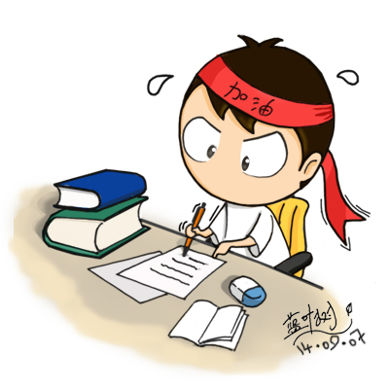
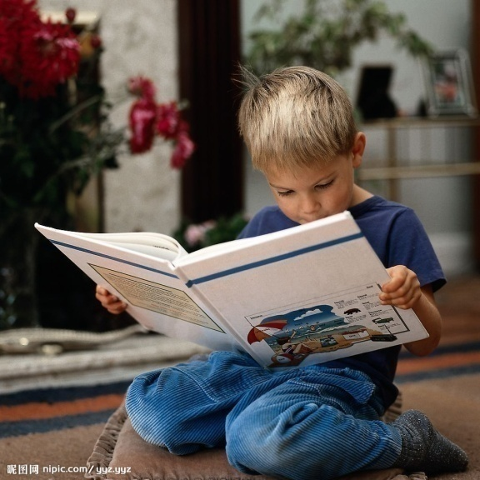
4.2 organize meanings in a structured way
讨论以前，请先好好看一看课文。讨论完以后，我们开始考试。
Highlight the temporal marker

Slide 25
Match up the sentences on the left with their opposite meaning on the right
美国 | 中国
a. 挣钱交学费 | d. 七八月的时候好多人会宅在家里
b. 暑假常常会很忙 | e. 中国大学生很少打工挣钱
c. 美国人上大学的时候很多都要打工 | f. 中国大学生打工交学费的人不多

Slide 26
After matching the sentences, organize them into a smooth paragraph with necessary transitional and conjunctional words
美国 | 中国
a. 挣钱交学费 | d. 七八月的时候好多人会宅在家里
b. 暑假常常会很忙 | e. 中国大学生很少打工挣钱
c. 美国人上大学的时候很多都要打工 | f. 中国大学生打工交学费的人不多

Slide 27
4.3 make connections, revisions and predictions
王：我打算到校外去打工。
李：打工？你不是要修课吗？
李文山觉得
a. 不能一边打工，一边修课
b. 可以一边打工，一边修课

Slide 28
4.3 make connections, revisions and predictions
The following sentences are either said by 李文山 or 王麦克. Put them in groups.
我就很宅 2. 暑假我非常忙
3. 一边修课，一边挣钱太累了 4. 我打算去校外打工
5. 夏天我会在家休息 6. 我每年都回国看父母
Circle the key words that help you make the decision

Slide 29
All about 打工
Of the following sentences, which ones do you think can represent the opinion of 王麦克 and which ones belong to 李文山？

Slide 30
我觉得一边打工，一边修课，没问题。
不打工才能休息好，休息好才能学习好。
如果你常常打工，你就没有时间好好休息。
虽然我每天都打工，可是我还是有时间看书，学习。
我暑假打算回中国，但是我没有在中国打工的计划。
我不是不想打工，可惜没有时间。
我觉得大学生不应该打工挣钱。
虽然打工的大学生那么多，可是我觉得我不能去打工。
修课和打工都是我的暑假计划。
如果你没打过工，你不会知道怎么和别人一起工作。

Slide 31
develop thoughts on general aspects of the text
According to the text, 中国大学生和美国大学生暑假的时候
 | 常常 | 很少
中国大学生
美国大学生

